Slide 1
Родительское собрание
«Готовимся к школе вместе!»

Slide 4
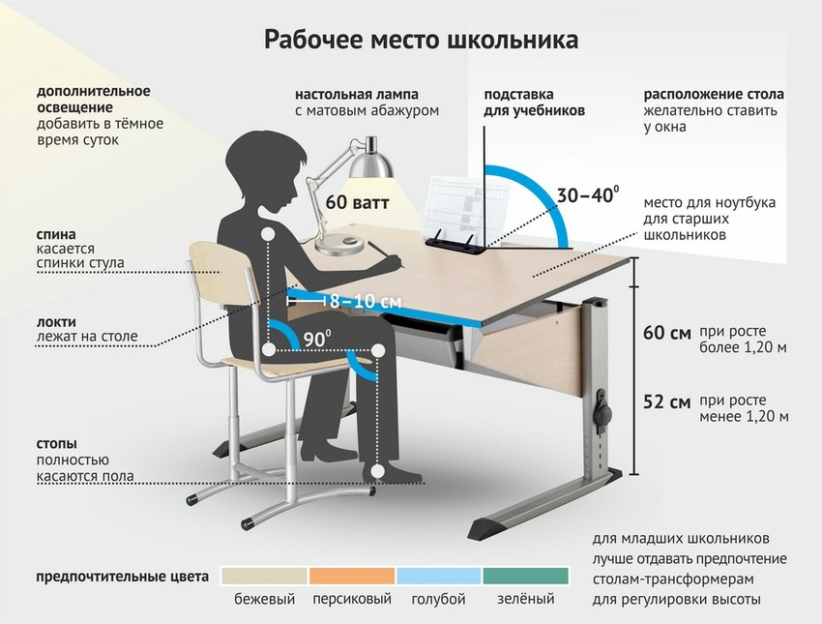

Slide 5
Правилах безопасного поведения на улице, в подъезде, в своей квартире:
1.Выбирать надо самую безопасную дорогу от школы до дома. 2.Не вступать в разговор с посторонними людьми. 3.Если рядом затормозила машина, то нужно как можно быстрее отойти от нее на безопасное расстояние. 4.Ни в коем случае не надо ходить с посторонними людьми, даже если они говорят, что хотят чем-то угостить или что-то показать. 5.Не входить в подъезд с незнакомыми людьми; надо или позвонить по телефону взрослым или к соседям, попросить встретить. 6.Если звонят в домофон, то нельзя открывать дверь сразу, не уточнив, кто пришел, и тем более нельзя открывать квартиру. 7. Перед тем, как открыть дверь в квартиру надо посмотреть в глазок. Если там незнакомец, дверь открывать нельзя, даже если он говорит, что он сантехник, сосед или полицейский. 8.Выходя из квартиры, надо тоже смотреть в глазок. И если на лестничной площадке кто-то есть, то лучше подождать, пока он уйдет.

Slide 7
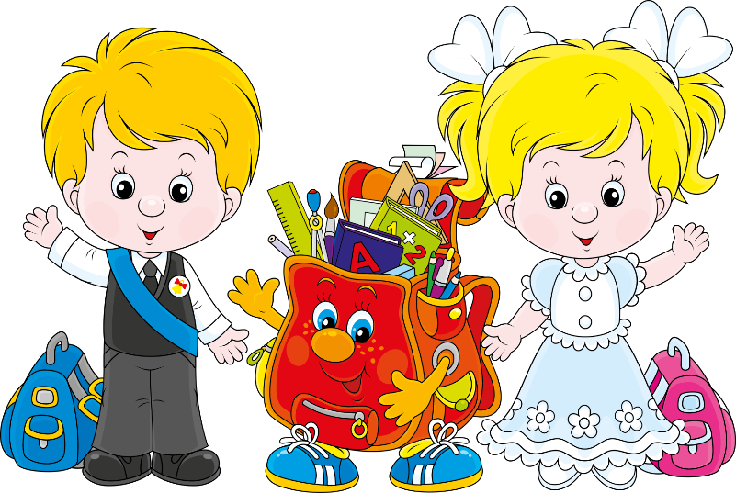
ГОТОВНОСТЬ К ШКОЛЕ
ПСИХОЛОГИЧЕСКАЯ
ФИЗИЧЕСКАЯ
ПЕДАГОГИЧЕСКАЯ
ИНТЕЛЛЕКТУАЛЬНАЯ
МОТИВАЦИОННАЯ
КОММУНИКАТИВНАЯ
ЭМОЦИОНАЛЬНО-ВОЛЕВАЯ

Slide 8
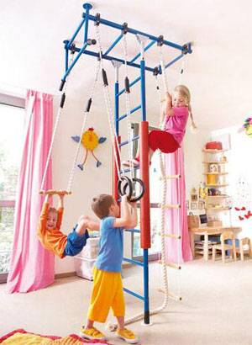
Физическая готовность
Уровень физического
развития в соответствии
с возрастными нормами.
Состояние здоровья.
Развитие мелких мышц руки.
Пространственная организация и
координация движений, в том
числе координация «глаз-рука».
Готовность к учебным нагрузкам.

Slide 9
Мотивационная готовность
У ребёнка высокая учебная мотивация, если он:
хочет идти в школу,
понимает важность и
необходимость учения,
проявляет выраженный
интерес к получению
новых знаний.

Slide 10
Интеллектуальная готовность
Наличие кругозора, запаса знаний
об окружающем мире.
Развитие памяти(зрительной и слуховой), внимания.
Развитие мышления -способности устанавливать простейшие причинно-следственные связи, сравнивать, находить лишнее, обобщать.
Развитие речи, фонематического слуха в соответствии с возрастной нормой.
Зрительно-моторная координация.

Slide 11
Эмоционально-Волевая готовность
Умение поставить цель, принять решение, наметить план действия и исполнить его;
проявить определённое усилие в случае преодоления препятствия;
способность оценить результат своего действия;
умение управлять своими движениями, вниманием;
умение преднамеренно заучивать стихотворение;
способность подчинить своё желание необходимости сделать что-либо.
способность управлять своими эмоциями и поведением;
умение организовывать рабочее место и поддерживать порядок в нем;

Slide 12
Коммуникативная и социально-психологическая готовность.
Умение понимать и выполнять распоряжения и задания, которые дают ребенку взрослые;
Умение считаться с другими, подчиняться и уступать им при необходимости;
Навык сотрудничества;
Способность самому решить свои простейшие проблемы, обслужить себя;

Slide 13
ПЕДАГОГИЧЕСКАЯ ГОТОВНОСТЬ
Педагогическая готовность – это тот багаж знаний, умений и навыков, которыми обладает ребёнок - то, чему он научился в детском саду. Порядковый и количественный счёт, знание геометрических фигур, словарный запас, умение дифференцировать звуки, сведения об окружающем мире (животных, транспорте, временах года и т.д.), знание букв и прочее.

Slide 14
Главная задача родителей –
Создать общую установку, общую позицию ребенка по отношению к школе и учению. Такая позиция должна сделать поступление в школу радостно ожидаемым событием, вызвать положительное отношение к предстоящему учению с другими ребятами в школе и сделать само учение радостным и интересным занятием.

Slide 15
_{Спасибо за внимание!}

